Slide 1
Ojan ja pientareen kasveja

Slide 2
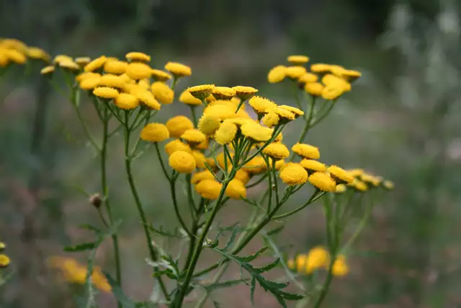
pietaryrtti
Notes:
Pietaryrtti. Pietaryrttiä on käytetty mausteena ja muurahaisten karkotteena. Pietaryrtin haju on voimakas ja vastenmielinen, mikä selittää kasvin käyttöä keskiajalla rohtona ja karkotteena.

Slide 3
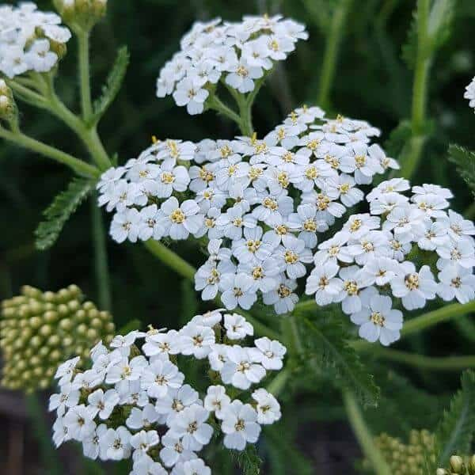
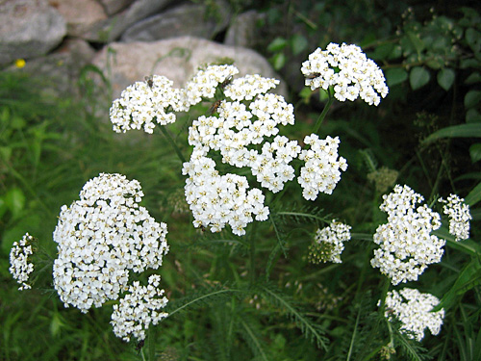
siankärsämö
Notes:
Siankärsämö kestää hyvin kuivuutta ja viihtyy ihmisen muokkaamassa ympäristössä. Sitä tavataan esimerkiksi niityillä, pientareilla, pihoilla, pelloilla, metsänreunoissa, joutomailla ja tienvarsilla. Suomessa siankärsämö on muinaistulokas, jolla on monta kansanomaista nimitystä, kuten pyörtänöpöllö, pellonvanhin ja akantupakki.

Slide 4
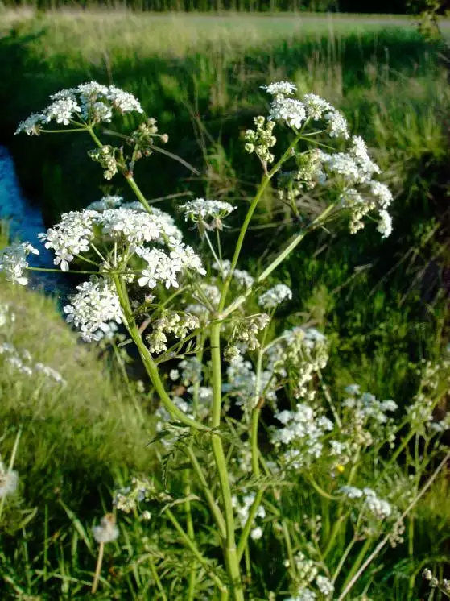
koiranputki
Notes:
Koiranputki on syötävää, mutta sen makua pidetään hieman epämiellyttävänä. On myös oltava varovainen, sillä koiranputki muistuttaa ulkonäöltään myrkyllisiä hukanputkia ja myrkkykatkoa.

Slide 5
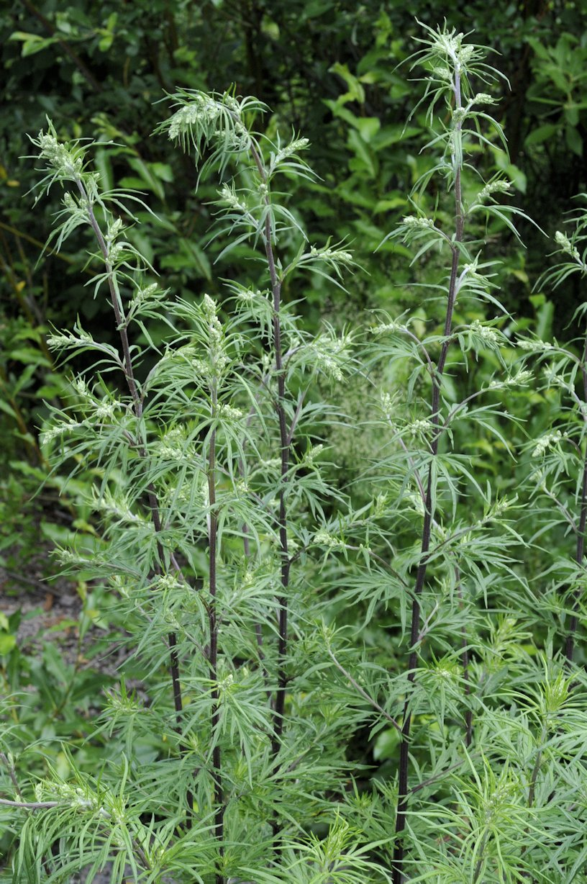
pujo
Notes:
Pujo on pahimpia siitepölyallergian aiheuttajia, koska se tuottaa muita kasveja enemmän siitepölyä, joka leviää tuulen mukana. Pujoa yritetäänkin sen takia hävittää sen tavallisilta kasvupaikoilta: tienvarsilta, joutomailta ja niityiltä.
Pujoa on haitallisuudestaan huolimatta käytetty humalan asemasta oluen maustamiseen.

Slide 6
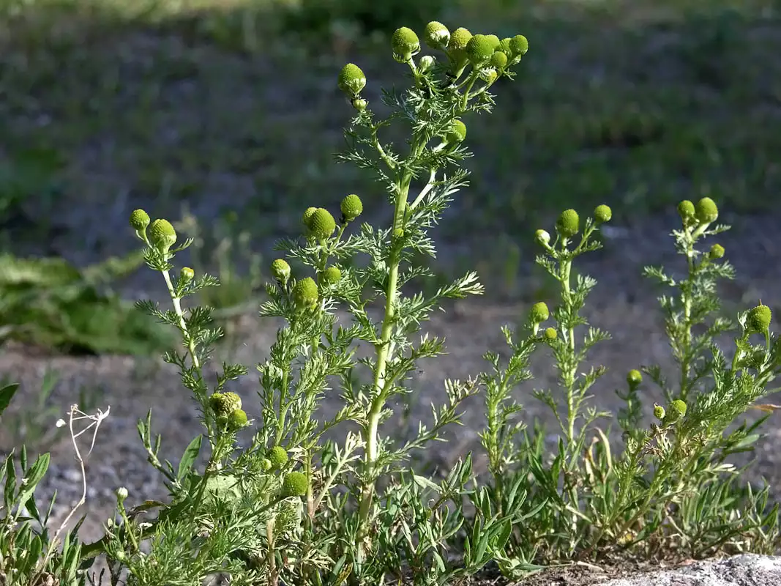
pihasaunio
Notes:
Pihasaunio kestää kasvupaikoillaan erittäin hyvin tallaamista tai yliajamista

Slide 7
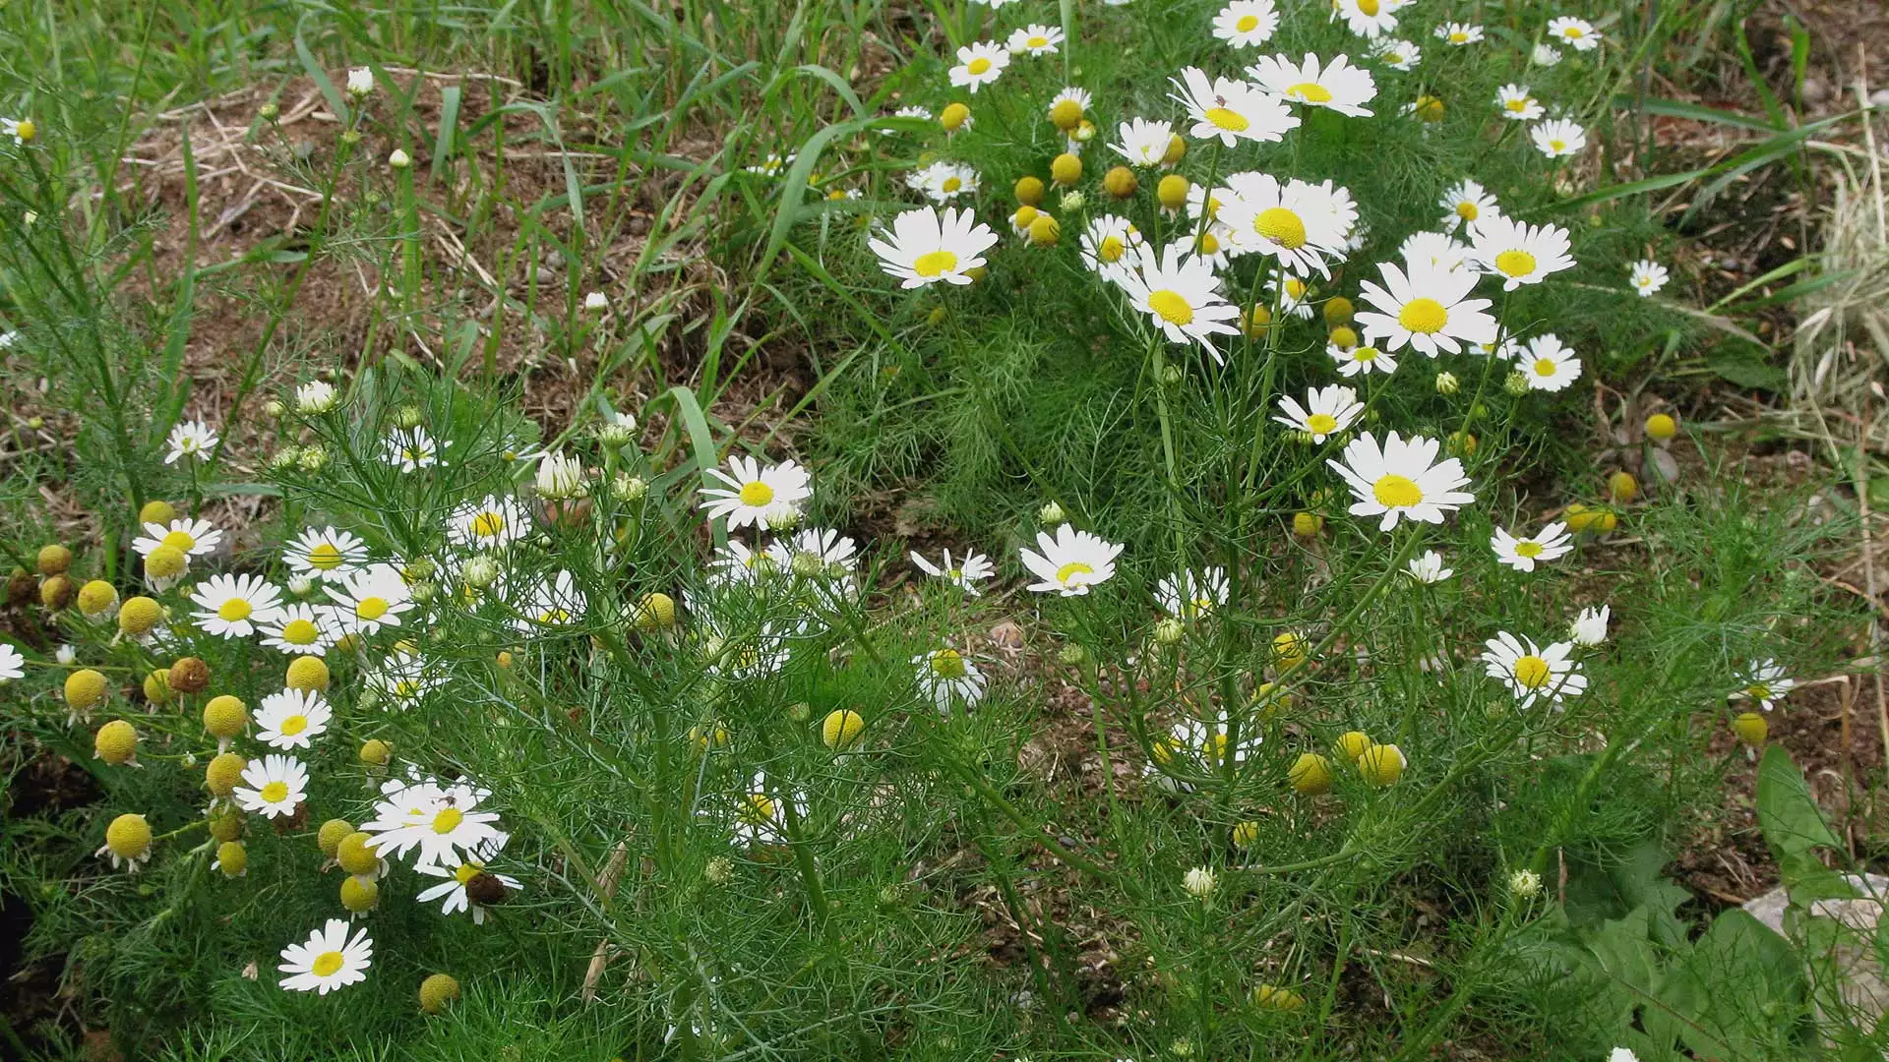
peltosaunio
Notes:
Saunakukka eli peltosaunio

Slide 8
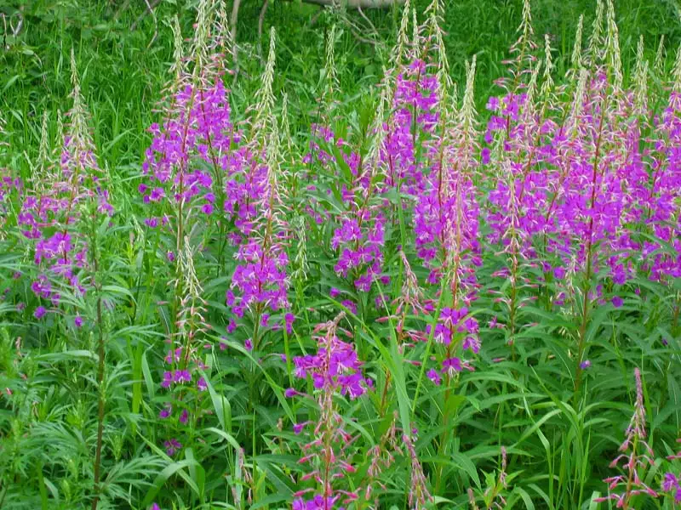
maitohorsma
Notes:
Maitohorsma valtaa itselleen hyvin nopeasti vapaat kasvupaikat. Se leviää tehokkaasti sekä siementensä että juurakkonsa avulla. Maitohorsman lehdissä on runsaasti C-vitamiinia ja sitä käytetäänkin ruuaksi monin tavoin.

Slide 9
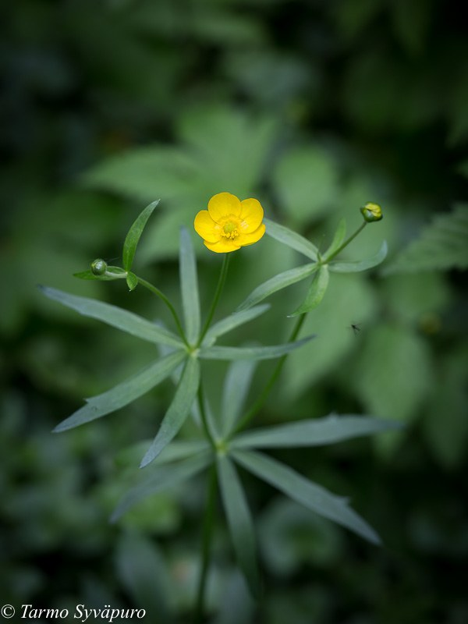
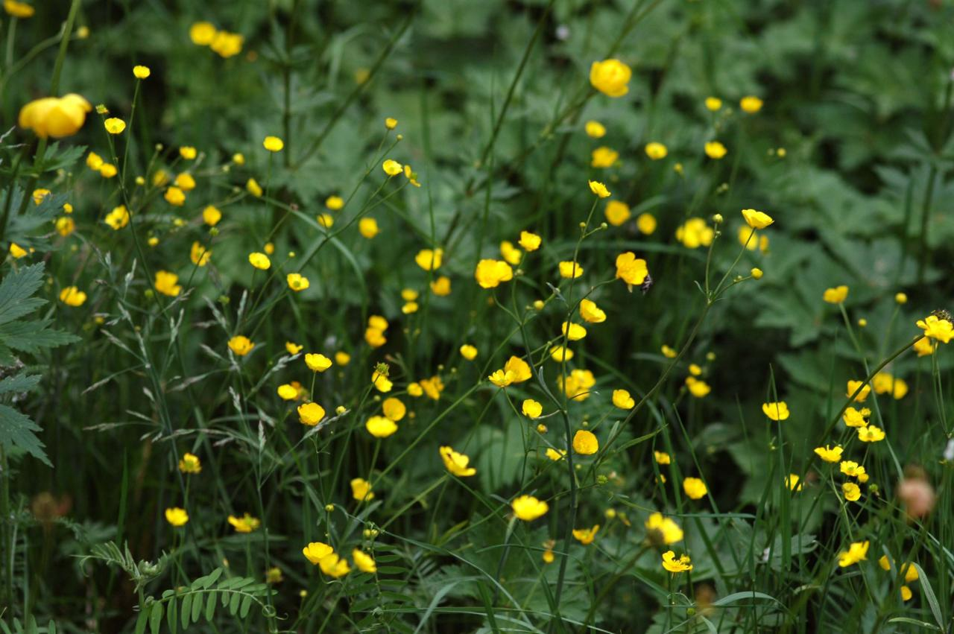
niittyleinikki
Notes:
Niittyleinikki

Slide 10
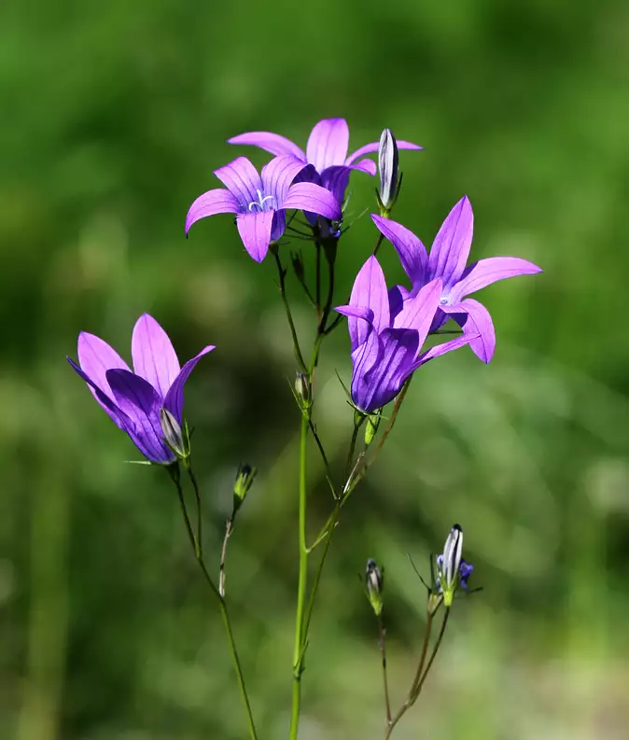
harakankello
Notes:
Harakankello

Slide 11
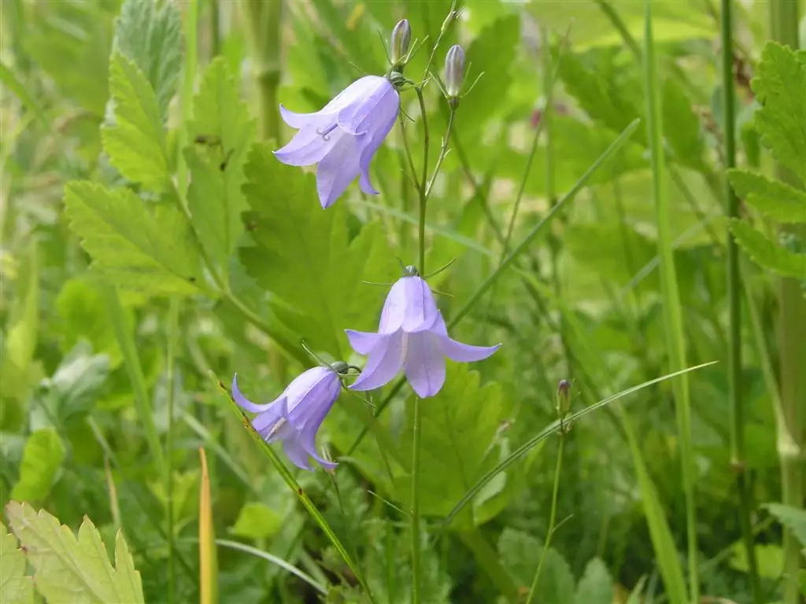
kissankello
Notes:
kissankello Se on kuivien ja aurinkoisten paikkojen kuten niittyjen, ketojen, mäenrinteiden, kallioiden ja pientareiden kasvi.

Slide 12
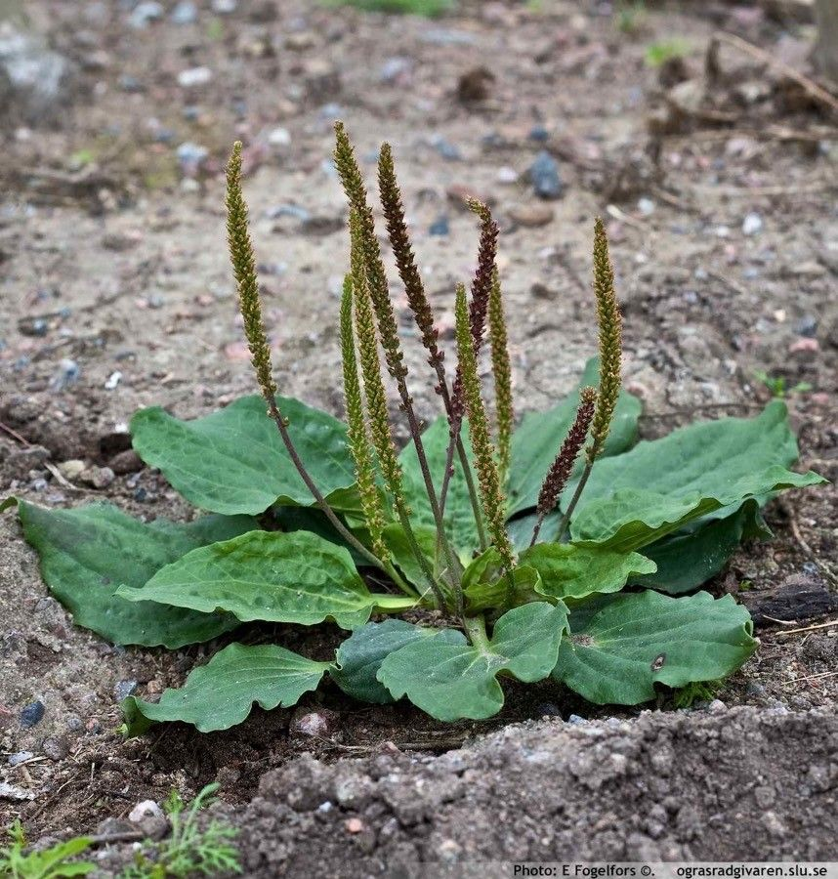
piharatamo
Notes:
Piharatamo on yleinen nurmikoiden rikkaruoho, joka kestää tallaamista, mutta vaatii paljon valoa menestyäkseen. Kansanlääkinnässä kevyesti murskattuja ratamonlehtiä käytetään ihottumien, hyönteisen pistojen, nokkosen polttaman ja finnien hoitoon.

Slide 13
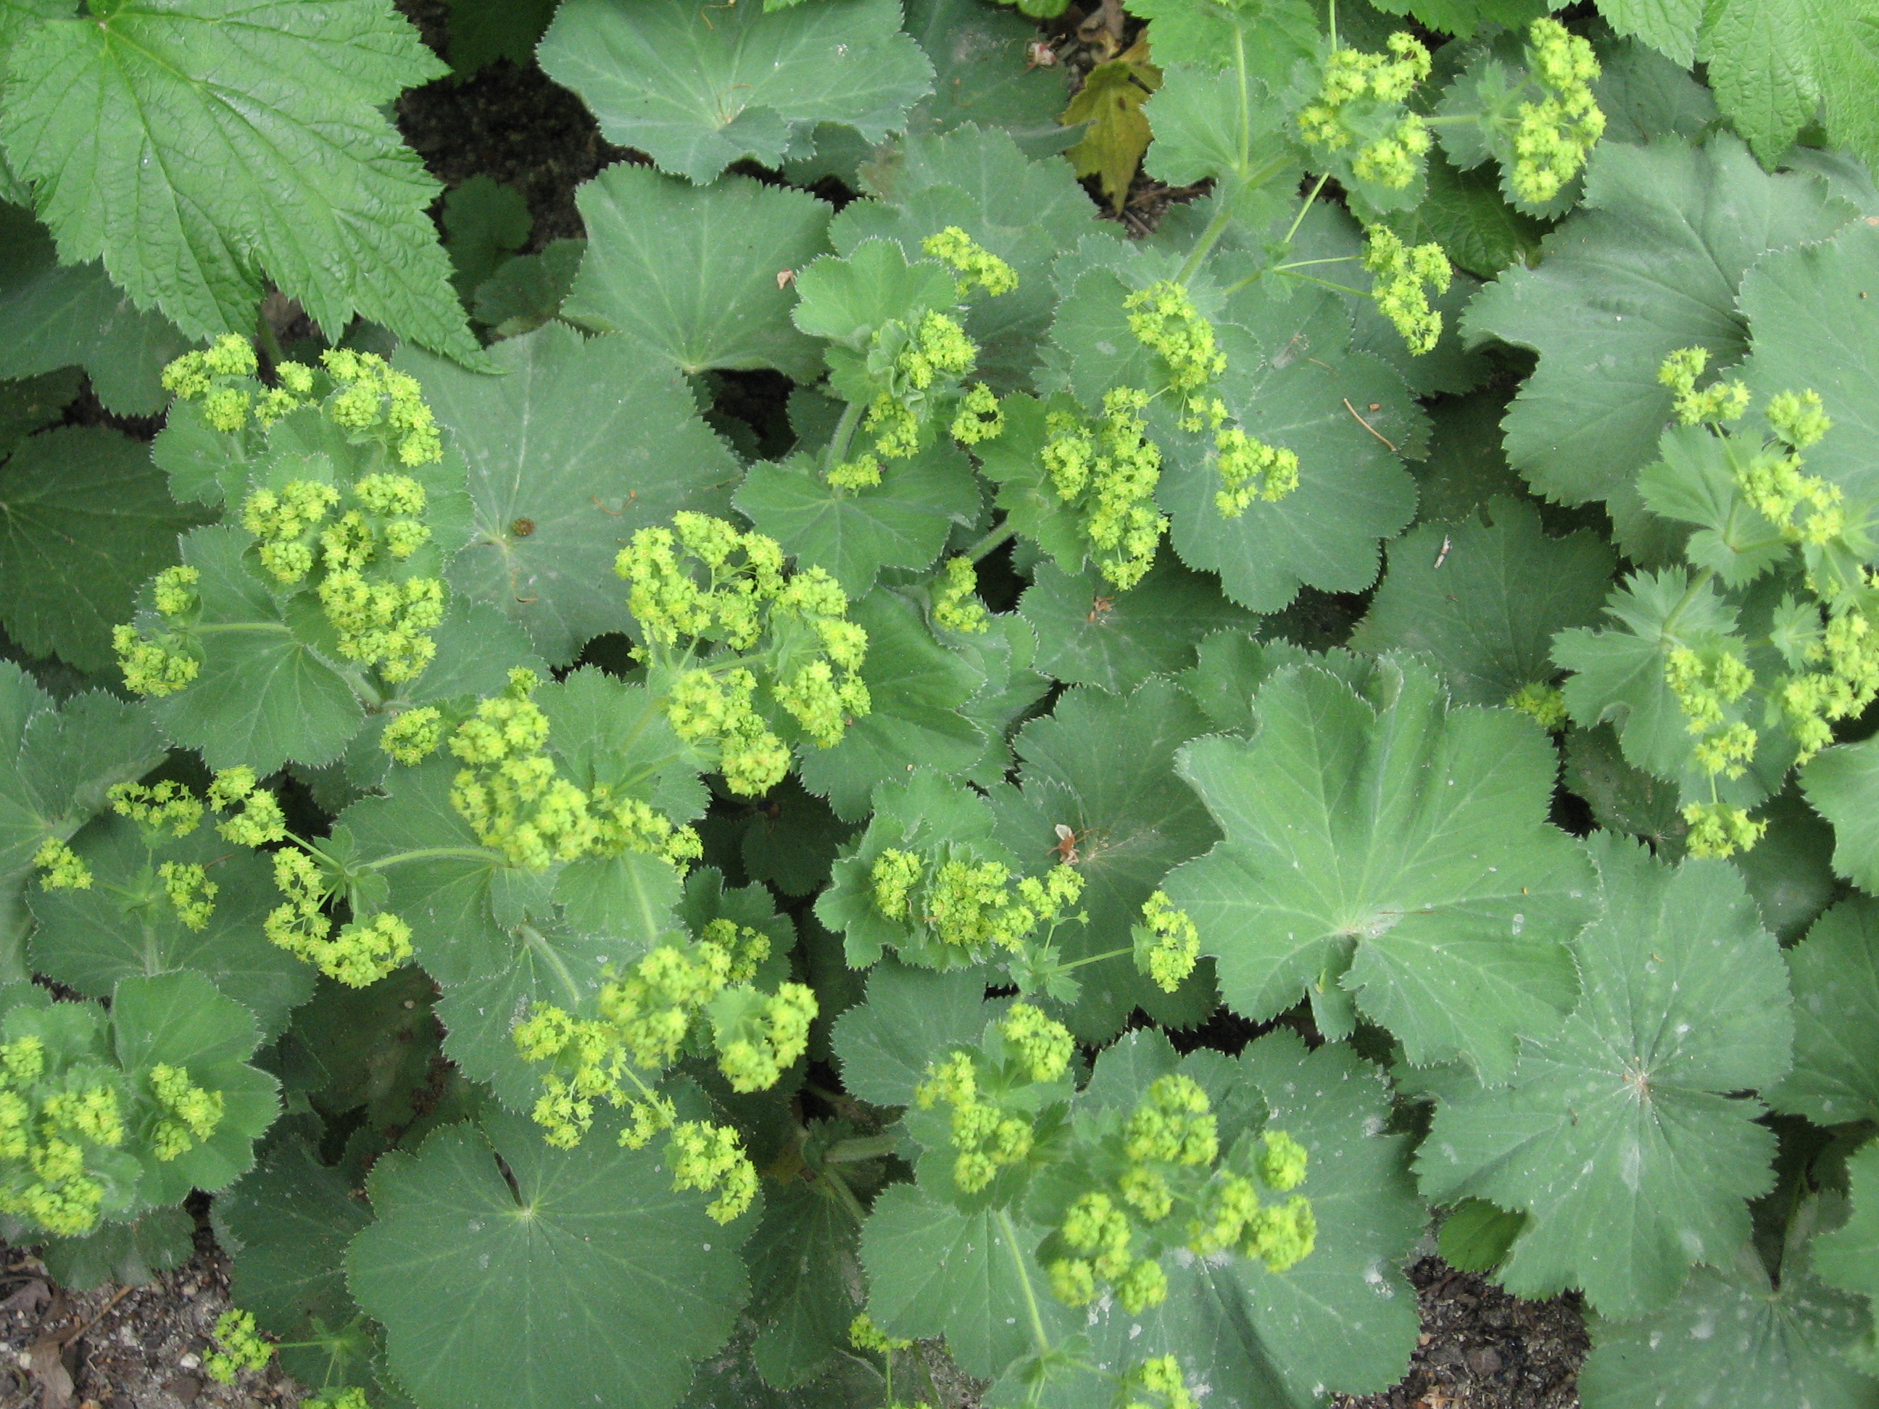
poimulehti
Notes:
poimulehti

Slide 14
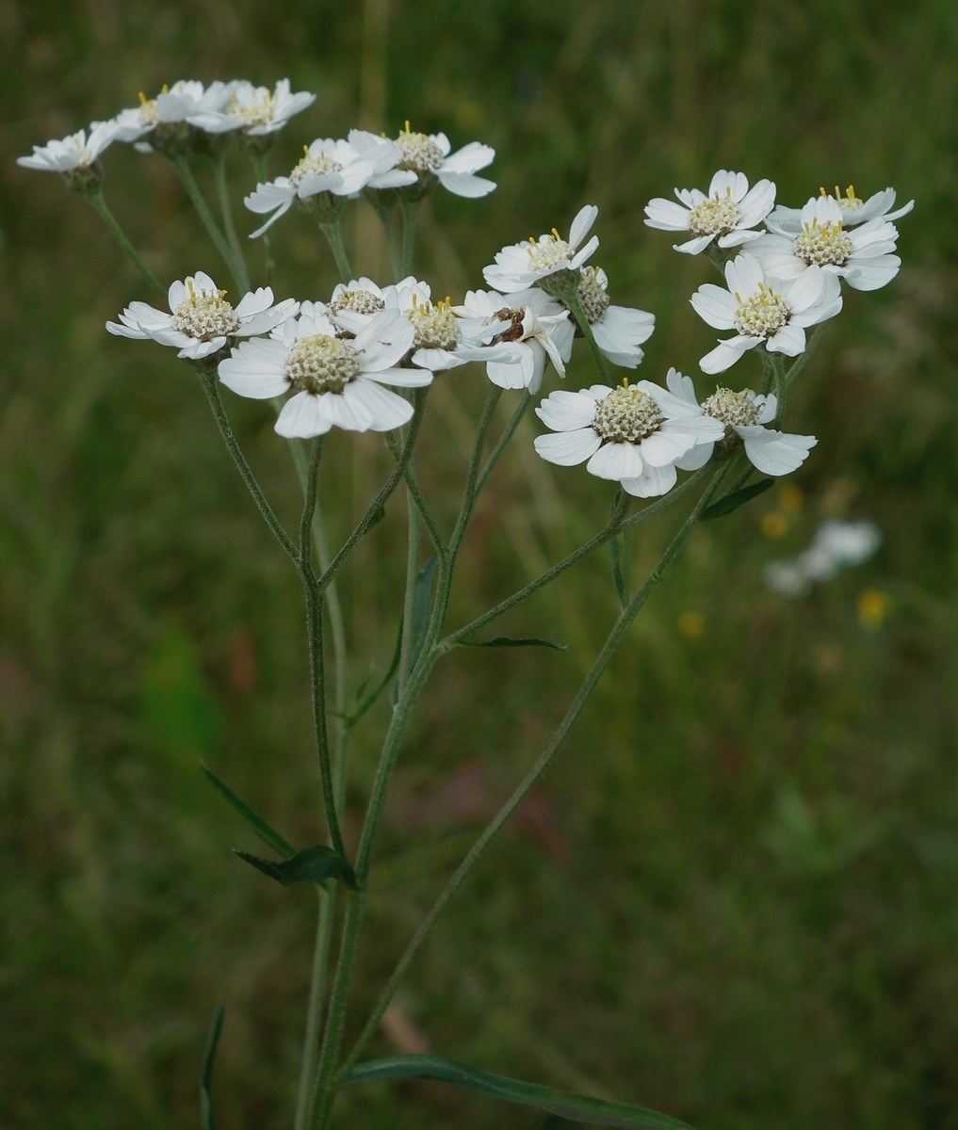
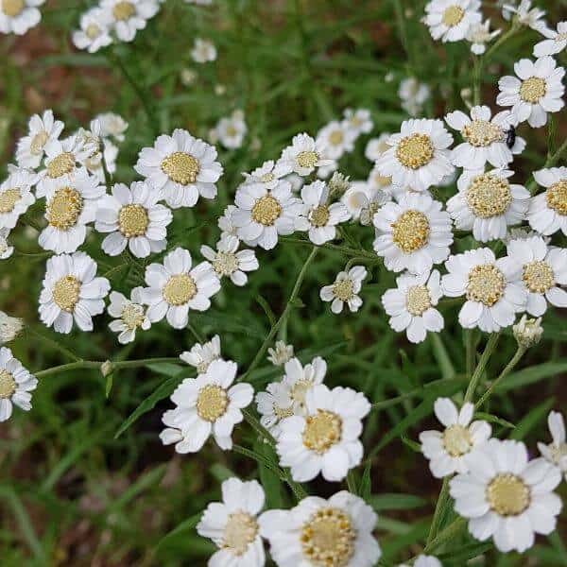
ojakärsämö
Notes:
Ojakärsämö

Slide 15
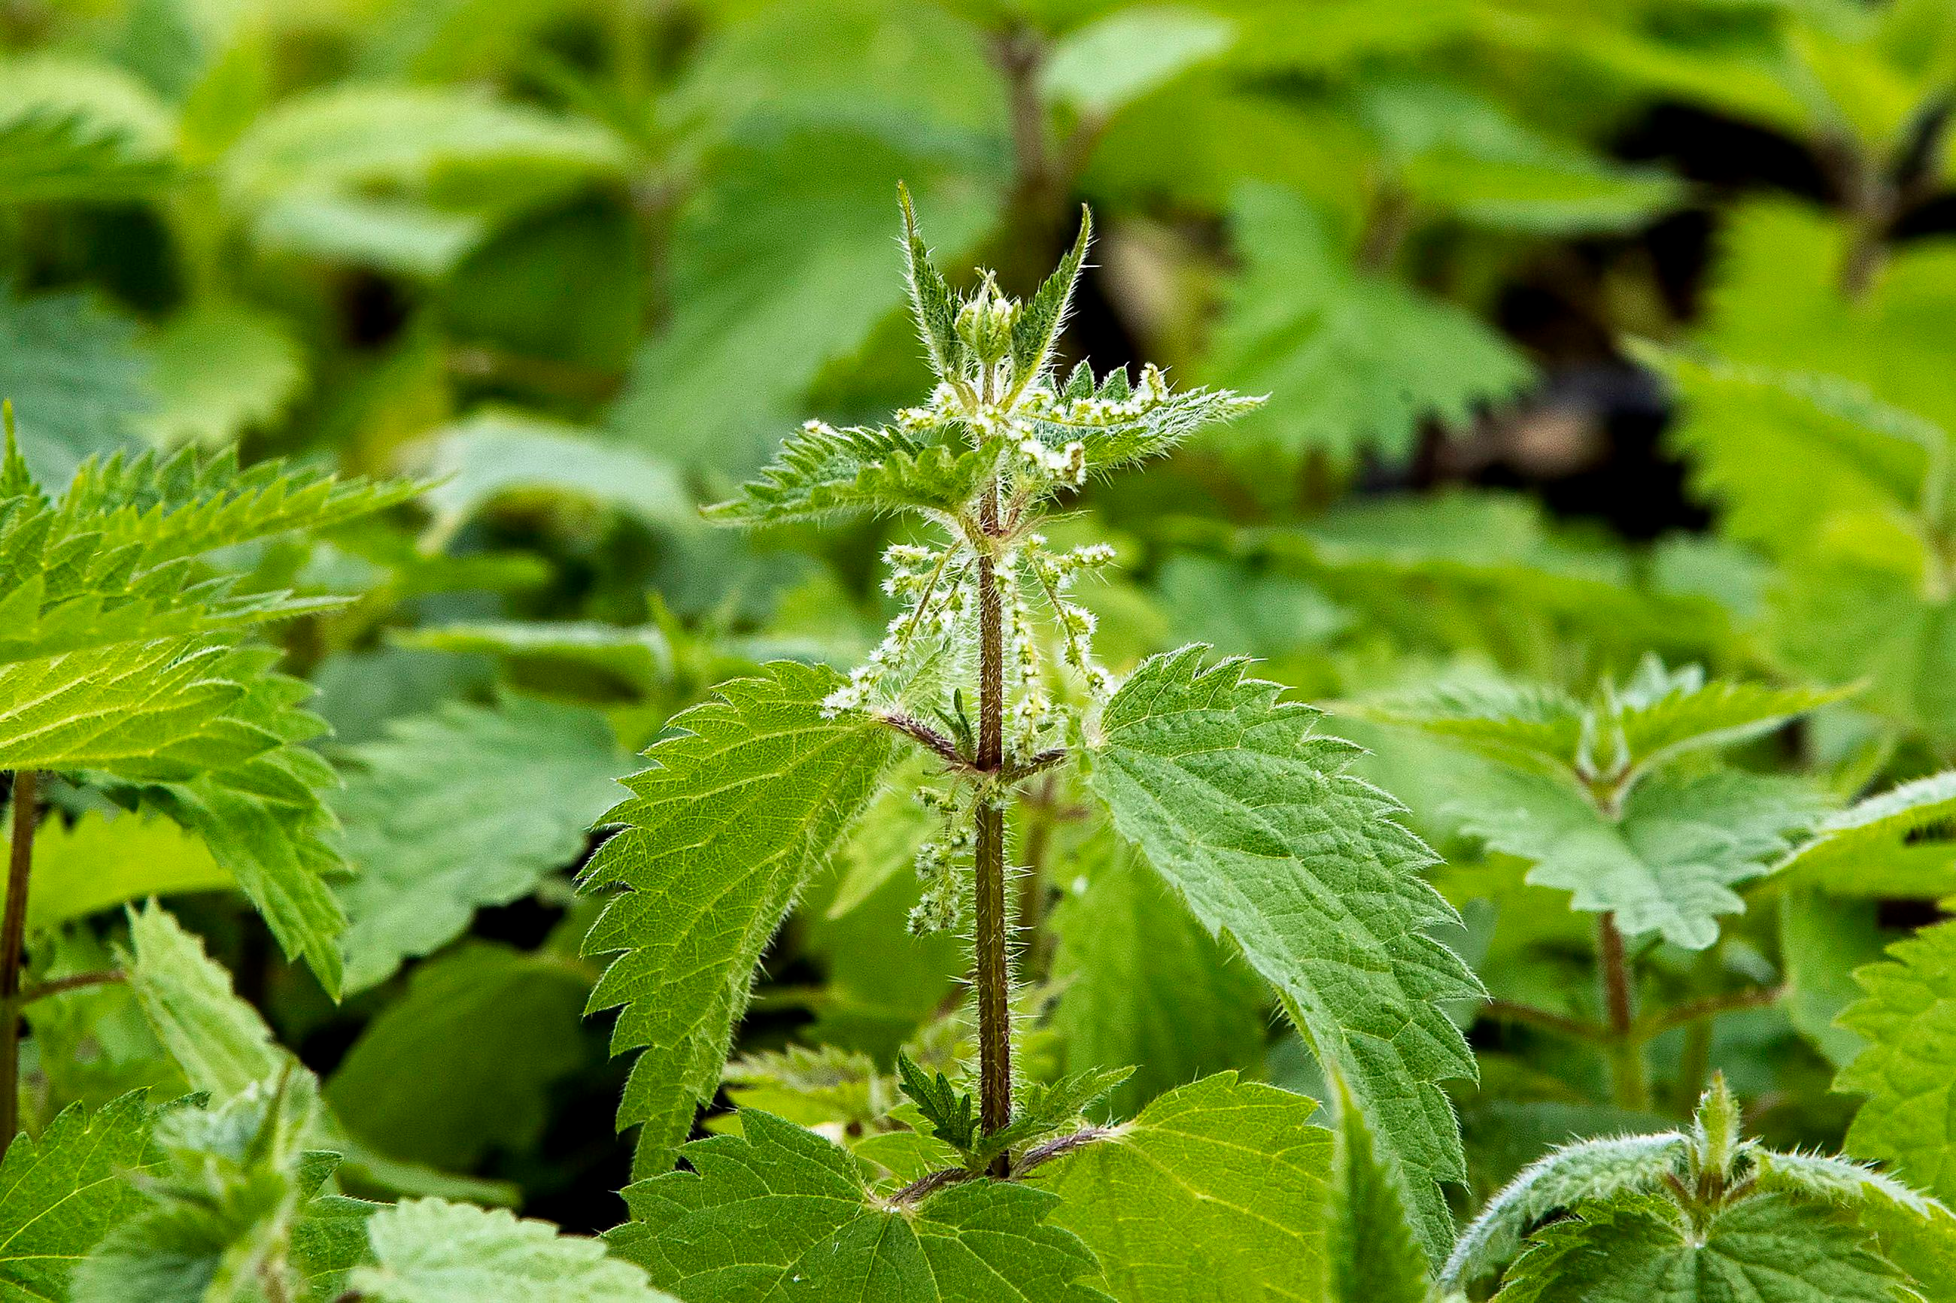
nokkonen
Notes:
nokkonen

Slide 16
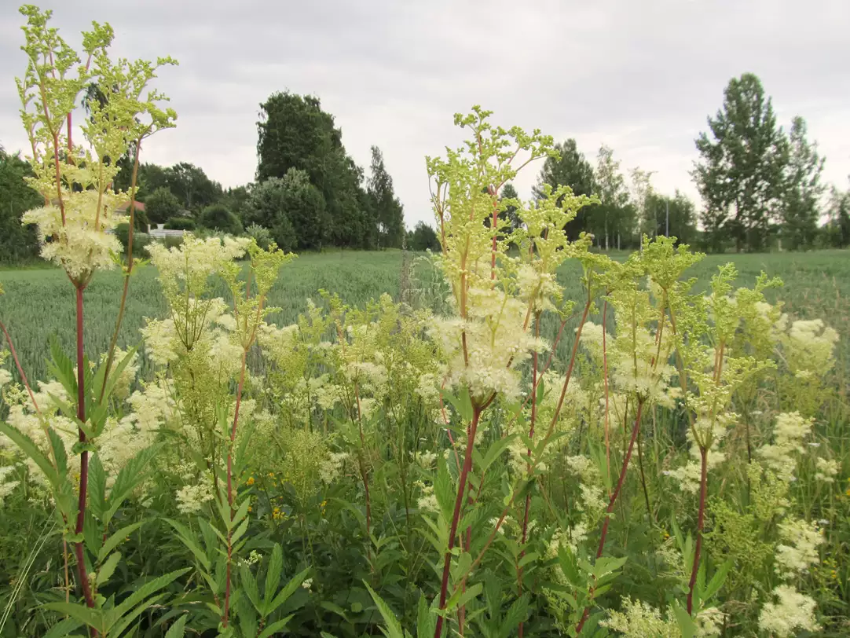
mesiangervo
Notes:
Mesiangervo

Slide 17
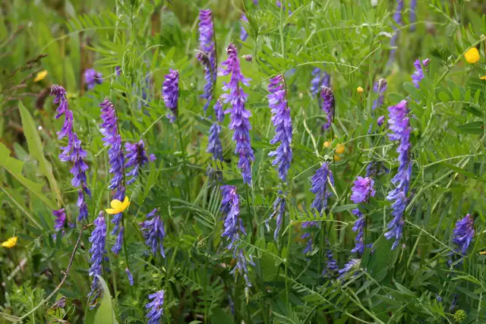
hiirenvirna
Notes:
Hiirenvirna

Slide 18
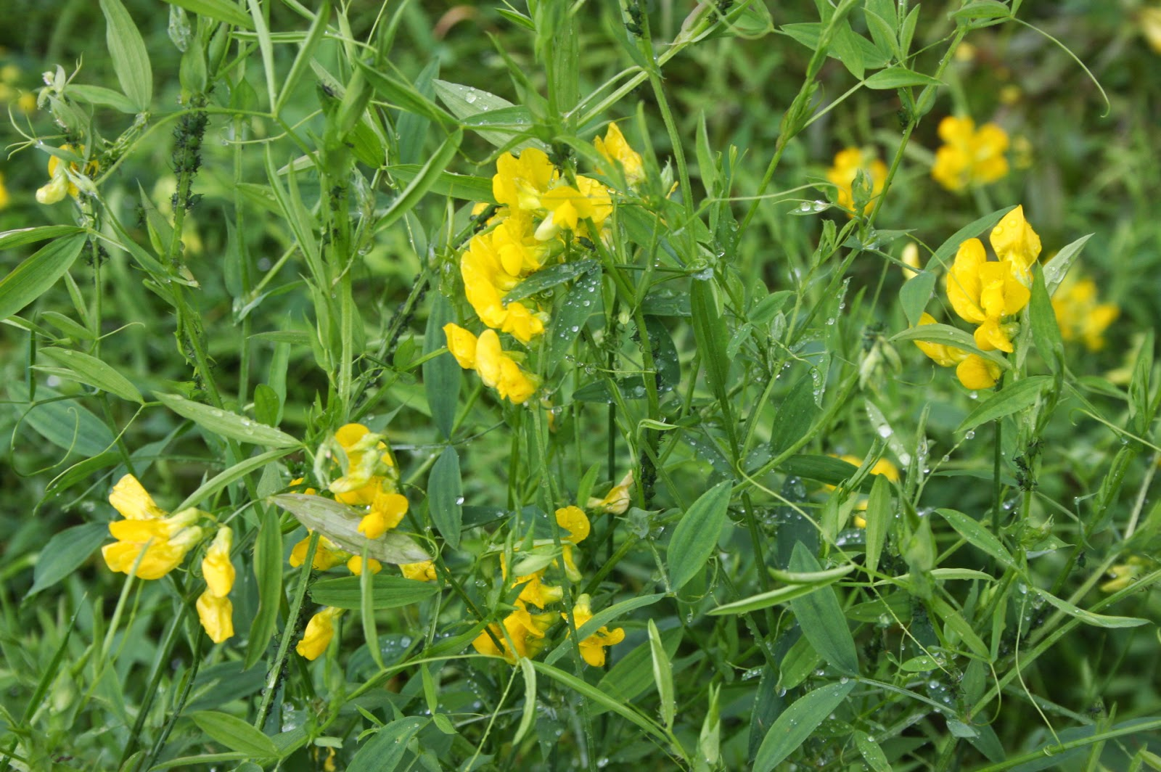
niittynätkelmä
Notes:
Niittynätkelmä

Slide 19
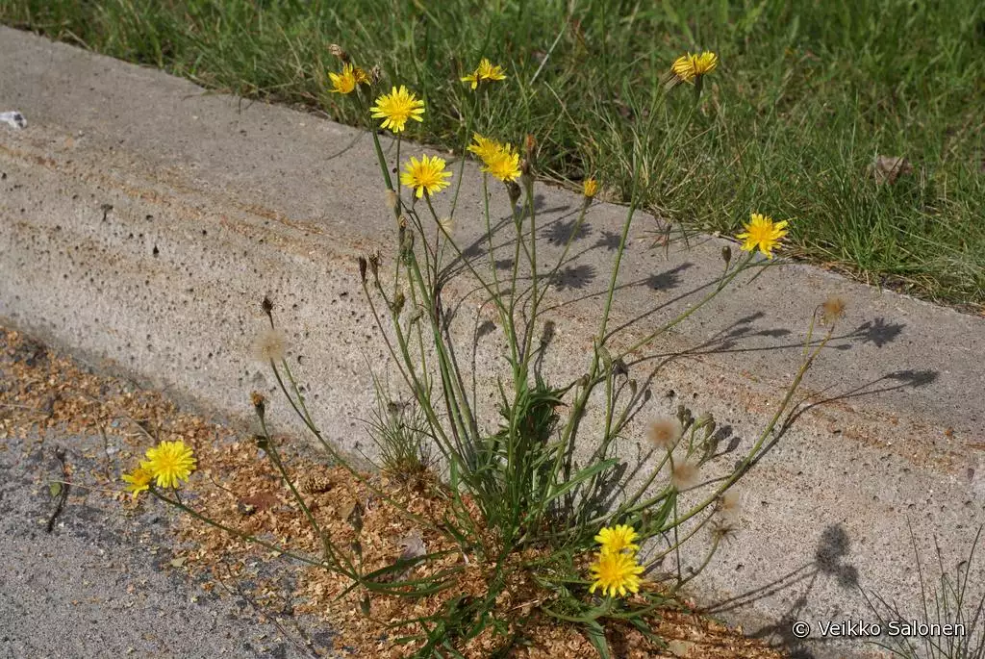
syysmaitiainen
Notes:
Syysmaitiainen

Slide 20
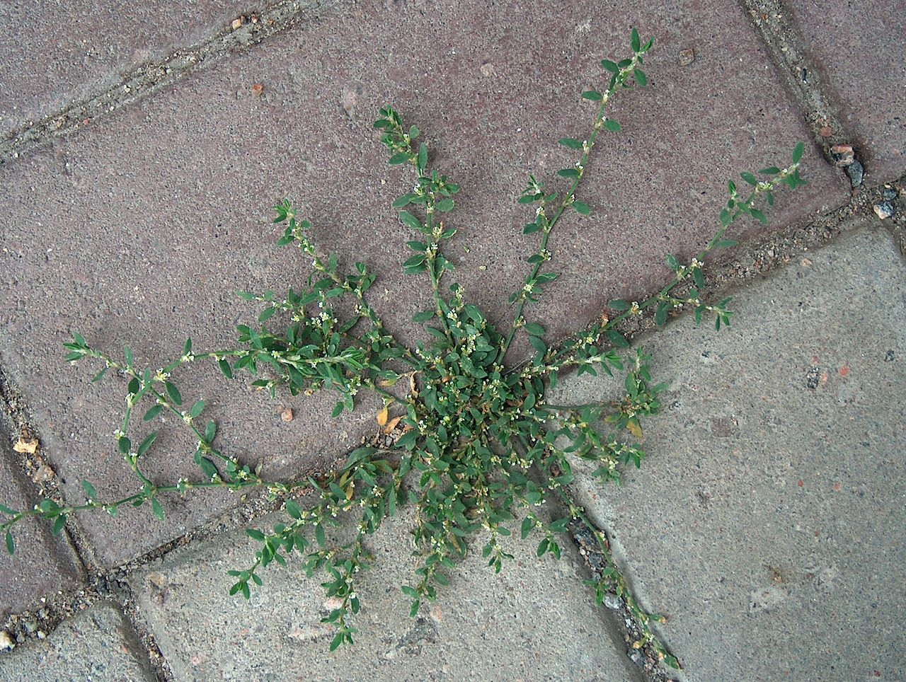
pihatatar
Notes:
Pihatatar

Slide 21
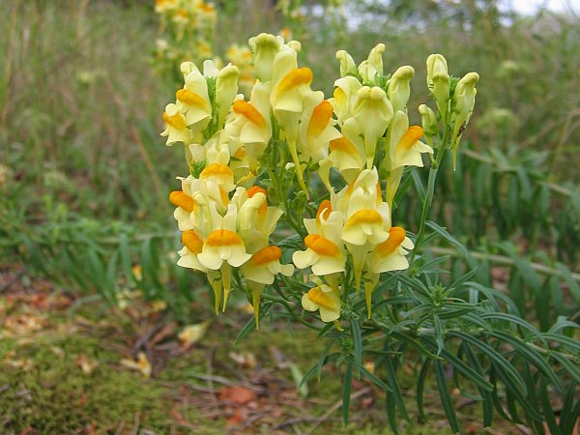
kannusruoho
Notes:
kannusruoho

Slide 22
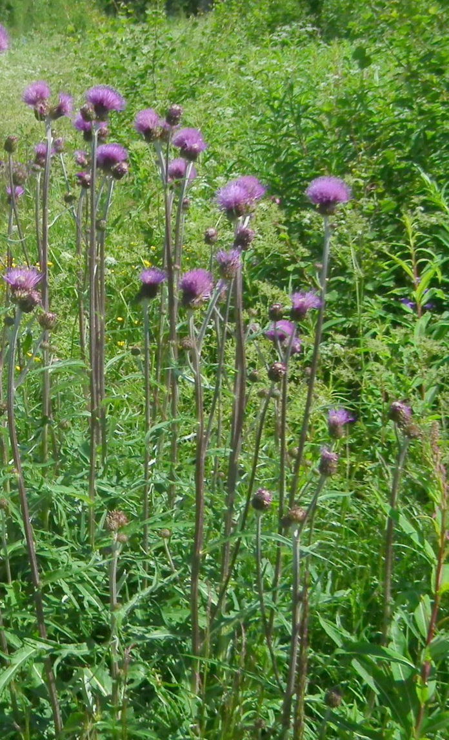
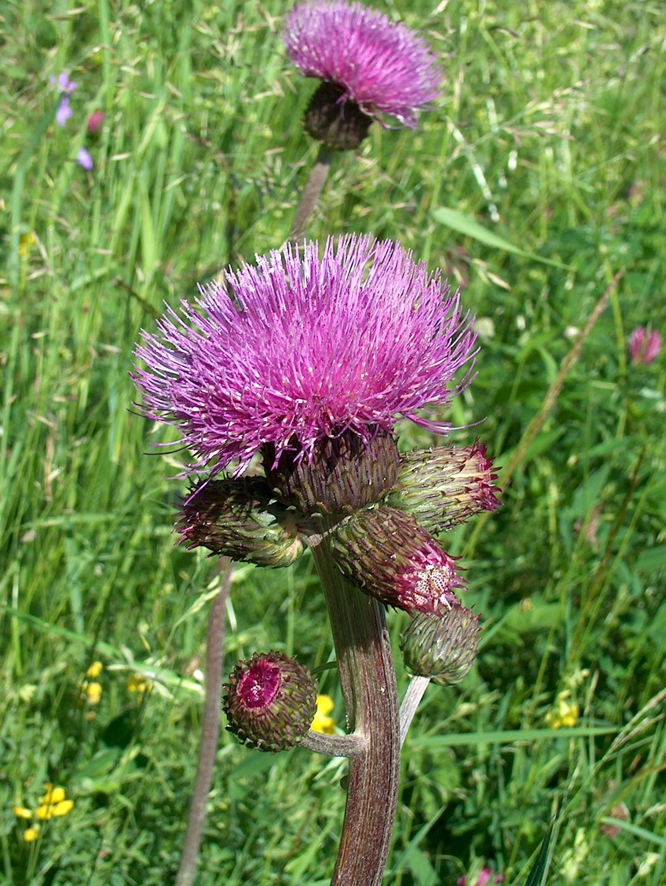
ohdake
Notes:
ohdake

Slide 23
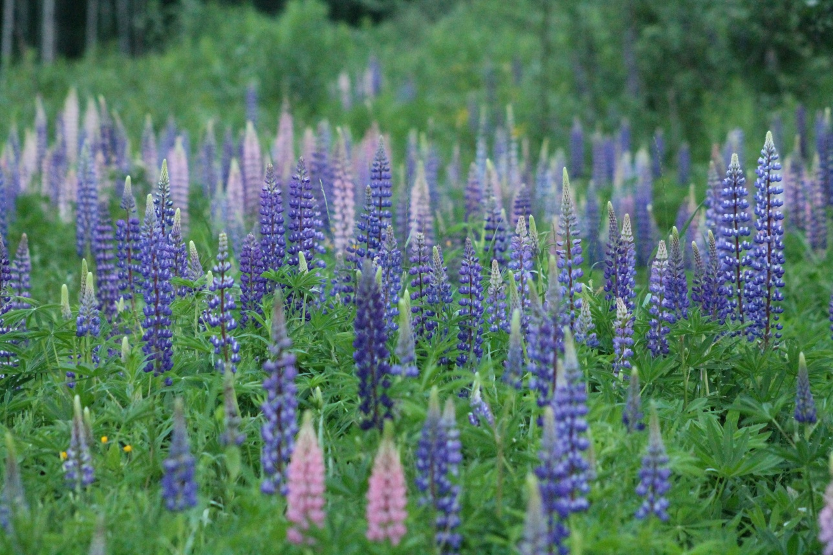
lupiini
Notes:
Komealupiini on määritelty Suomessa haitalliseksi vieraslajiksi. Komealupiinia esiintyy koristekasvina puutarhoissa ja sieltä karanneena etenkin tienpientareilla.

Slide 24
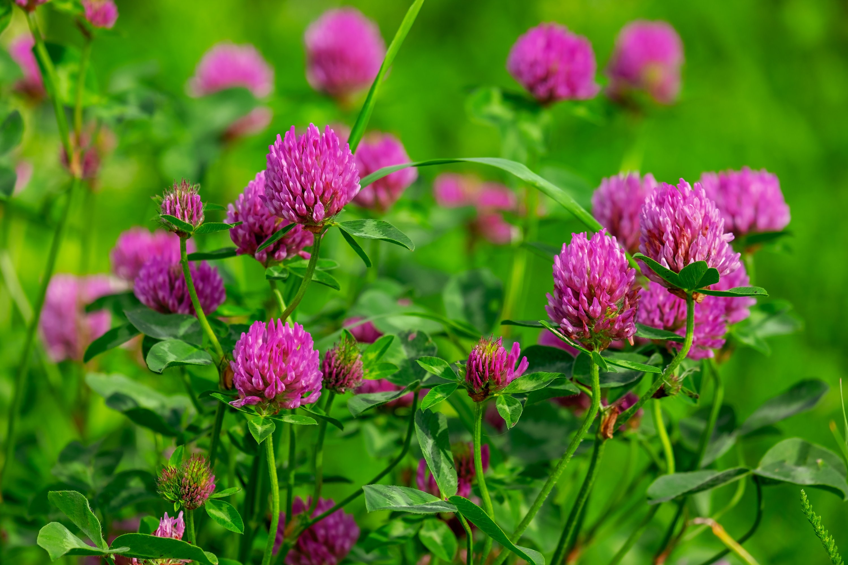
Puna-apila
Notes:
Puna-apila

Slide 25
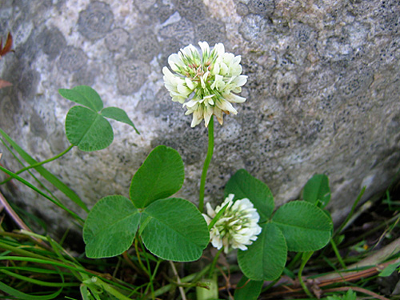
valkoapila
Notes:
valkoapila

Slide 26
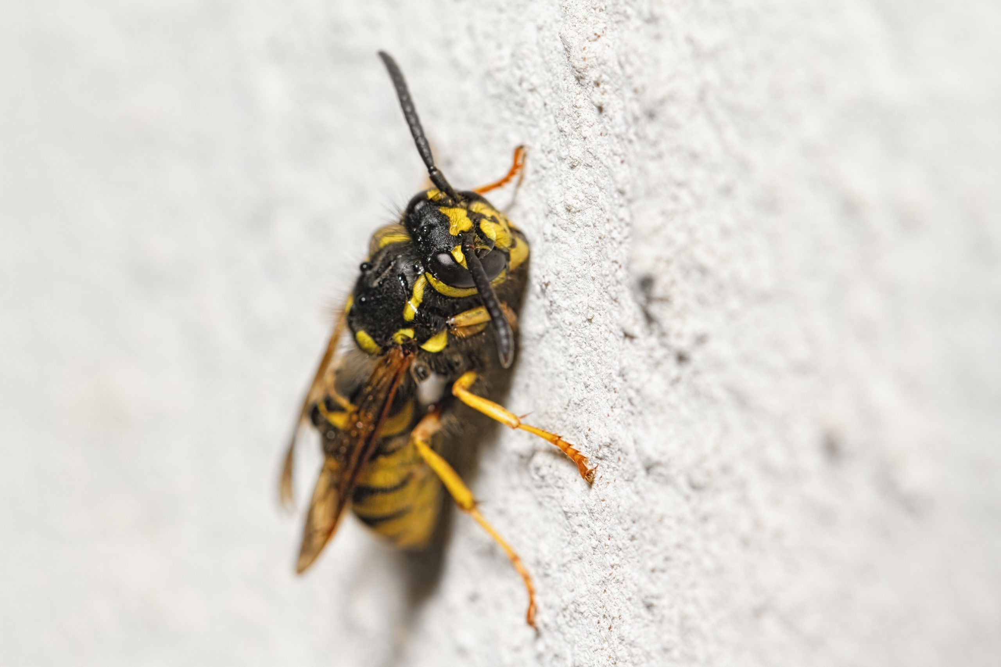
ampiainen
Notes:
ampiainen

Slide 27
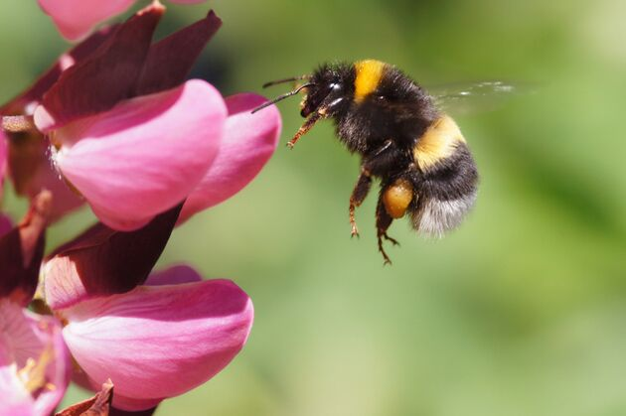
kimalainen
Notes:
kimalainen

Slide 28
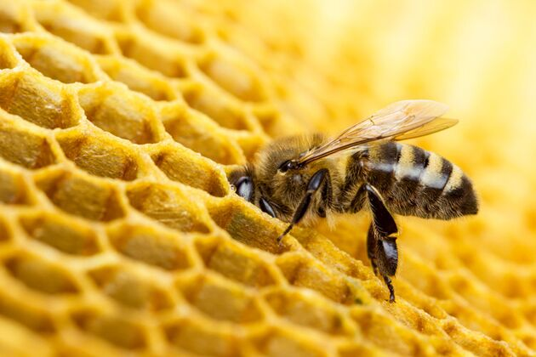
mehiläinen
Notes:
mehiläinen

Slide 29
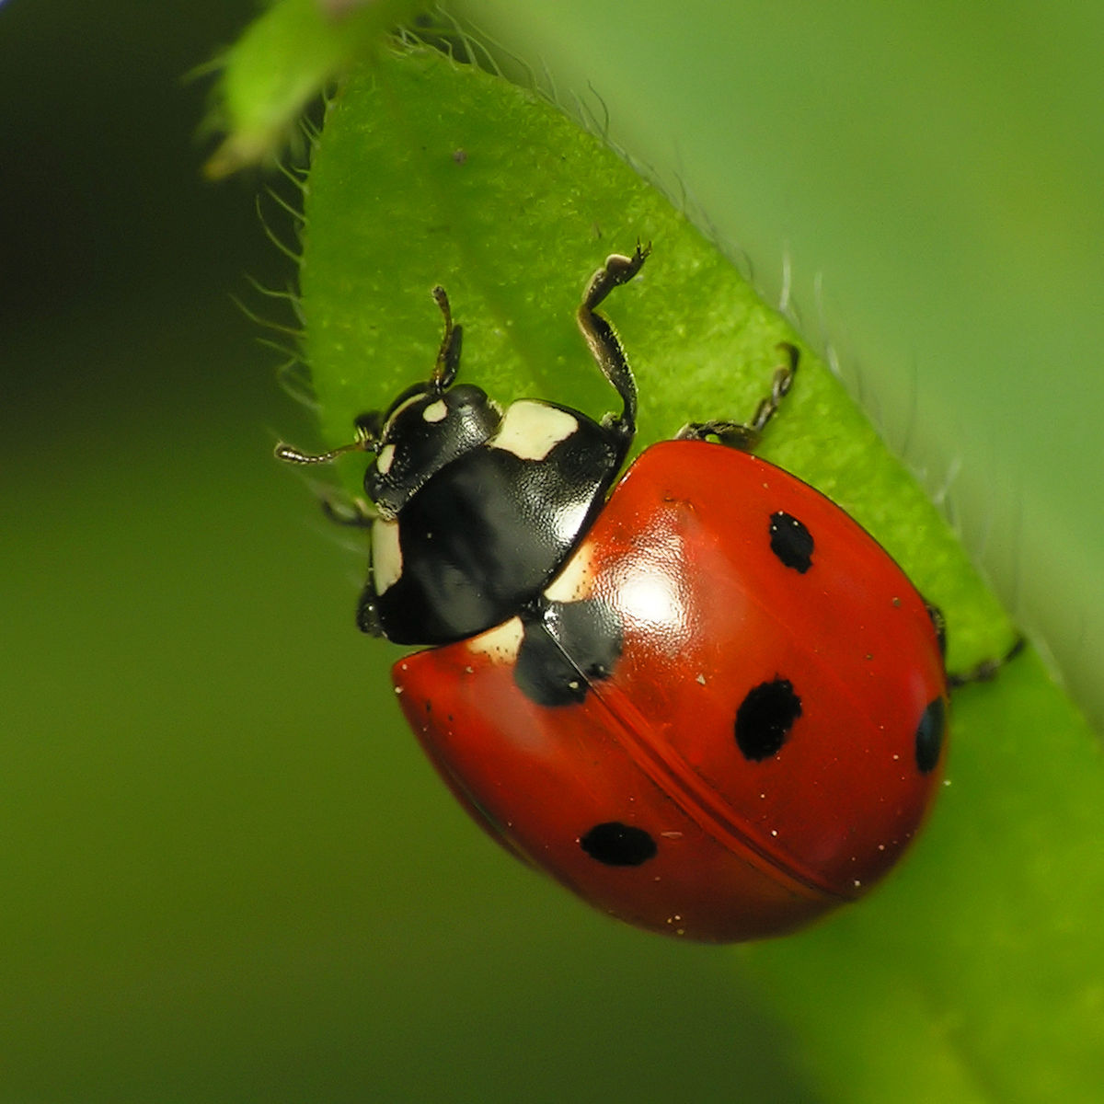
seitsenpistepirkko
Notes:
seitsenpistepirkko

Slide 30
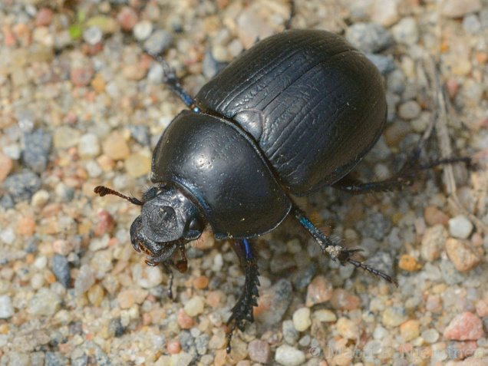
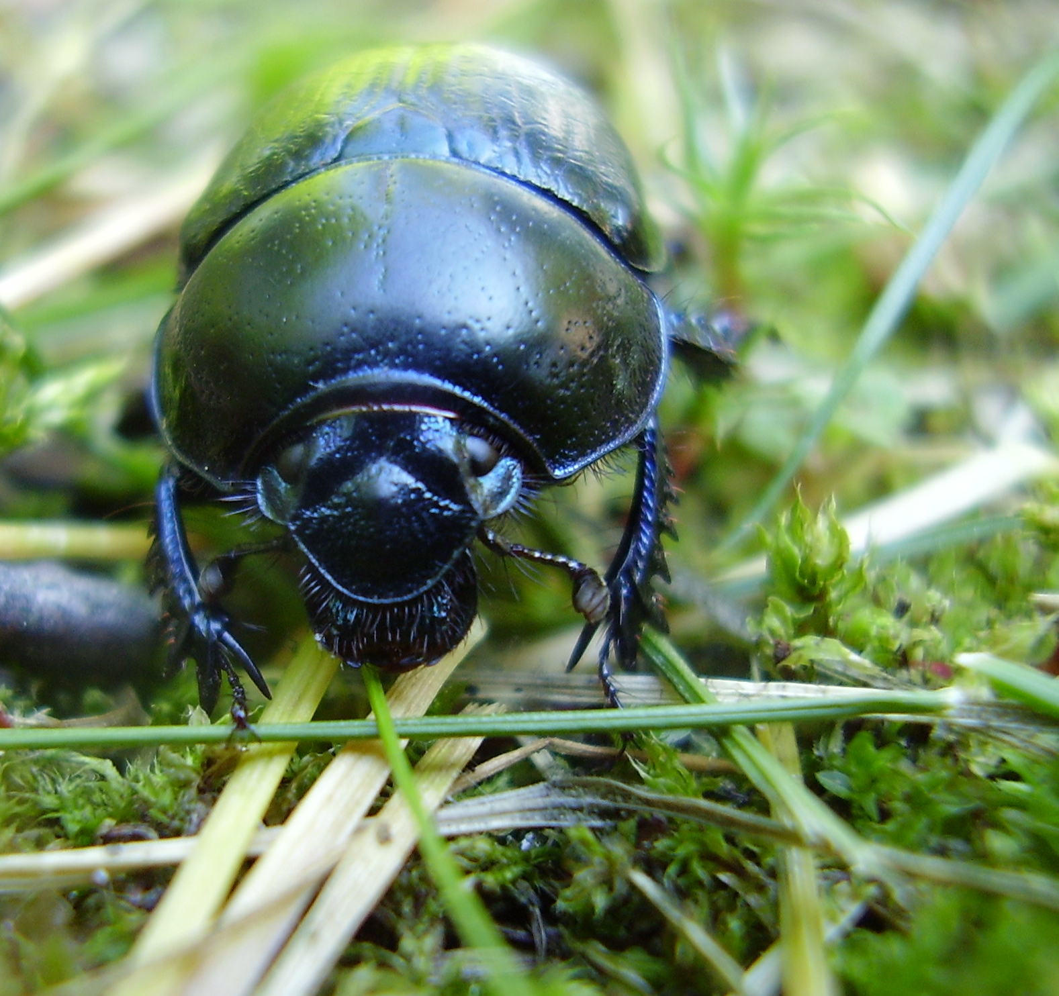
sontiainen
Notes:
Isosittiäinen eli sontiainen
Isosittiäinen on 2,5 senttimetrin pituinen. Se on kauttaaltaan kiiltävän musta, joskus väri vivahtaa siniseenTuntosarvet ovat lyhyet ja päitään kohden paksunevat. Jokaisessa jalassaan sillä on lukuisia väkäsiä.
Isosittiäistä esiintyy laajalti Euroopassa. Sen kanta on kuitenkin ollut selvästi pienenemässä.
Se syö kasvinsyöjäeläinten jätöksiä ja esiintyy tämän takia aina siellä missä on karjaa. Illalla sontiaisia voidaan nähdä maassa karjaeläinten ympärillä.

Slide 31
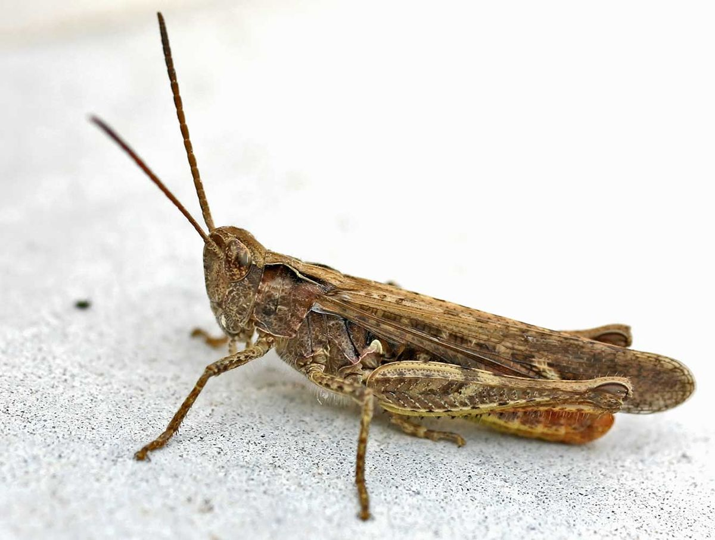
heinäsirkka
Notes:
Heinäsirkka

Slide 32
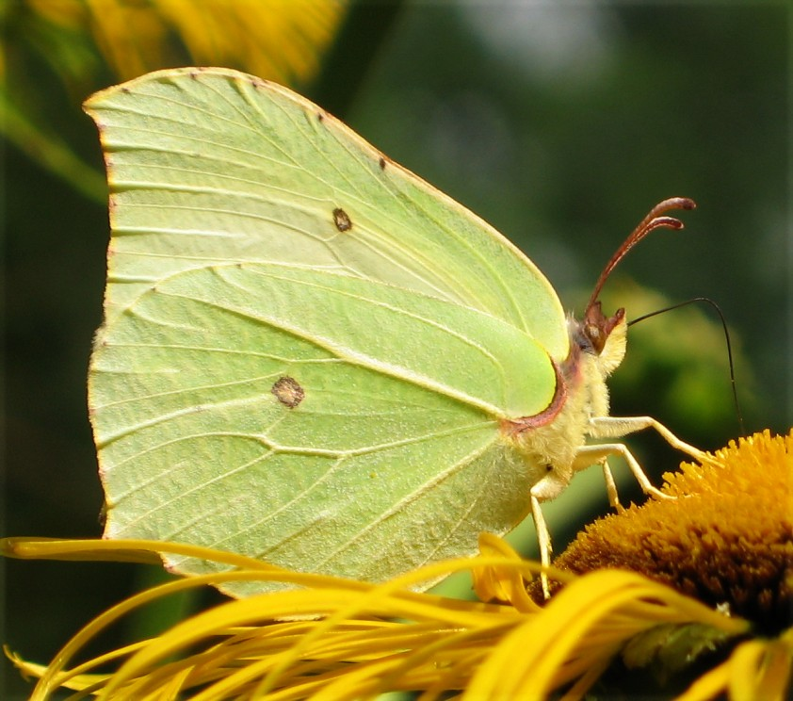
sitruunaperhonen
Notes:
sitruunaperhonen

Slide 33
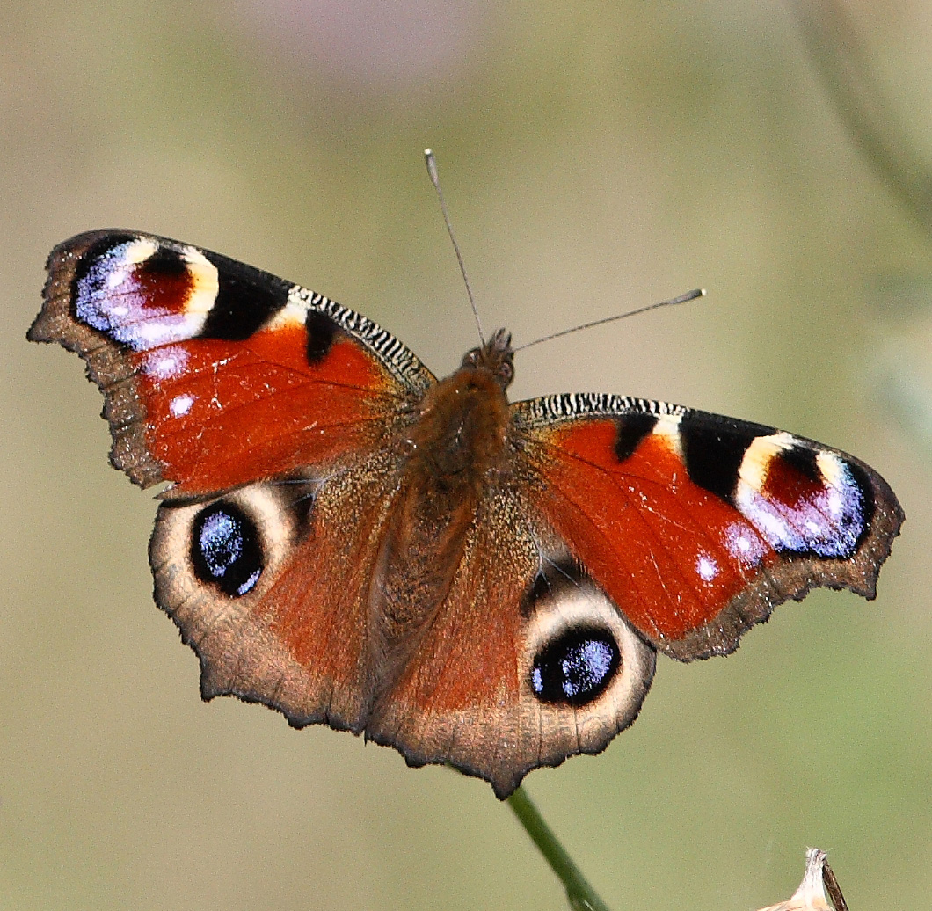
neitoperhonen
Notes:
neitoperhonen

Slide 34
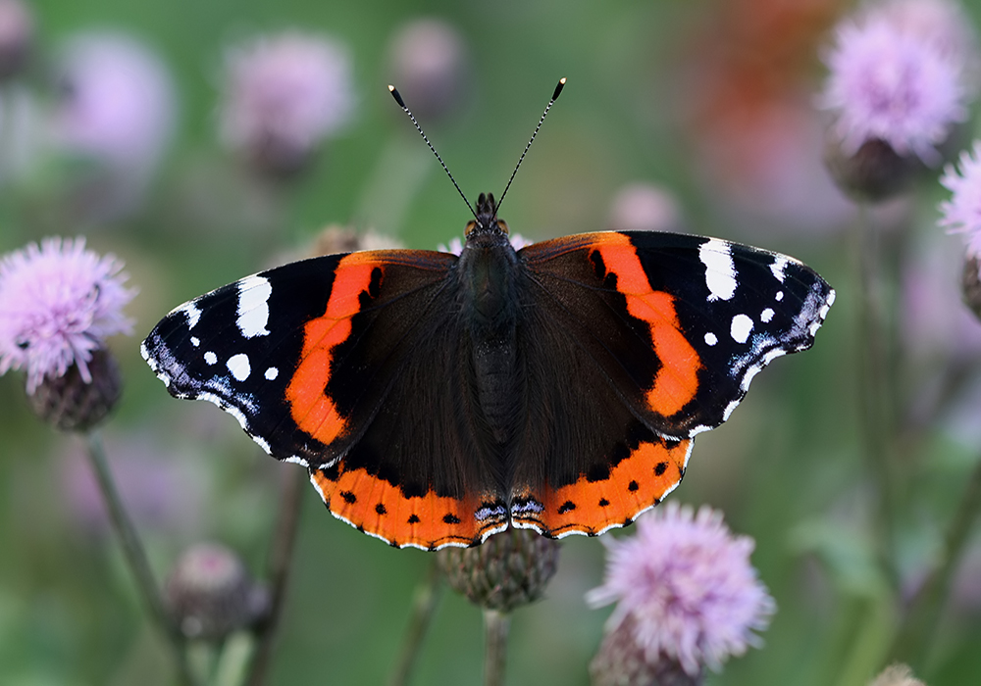
amiraaliperhonen
Notes:
Amiraaliperhonen

Slide 35
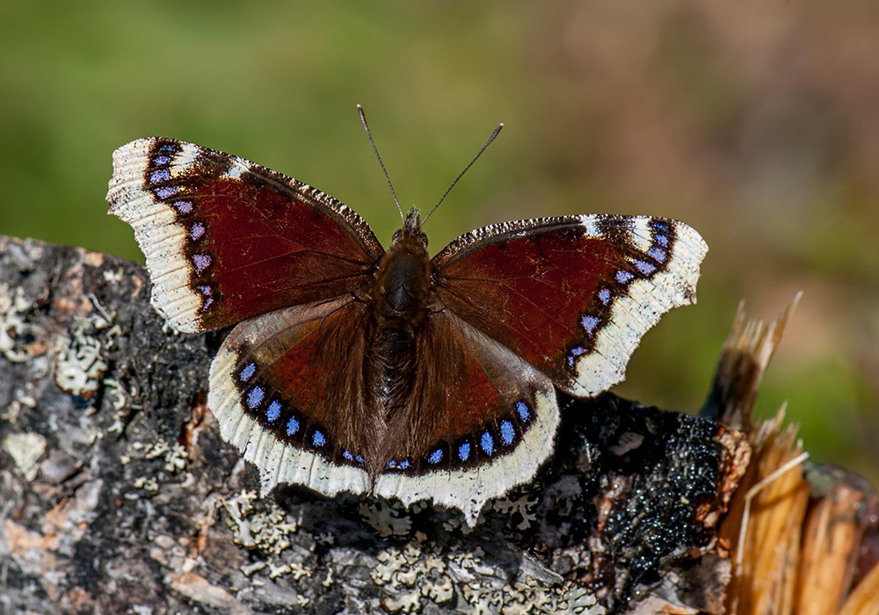
suruvaippa
Notes:
suruvaippa

Slide 36
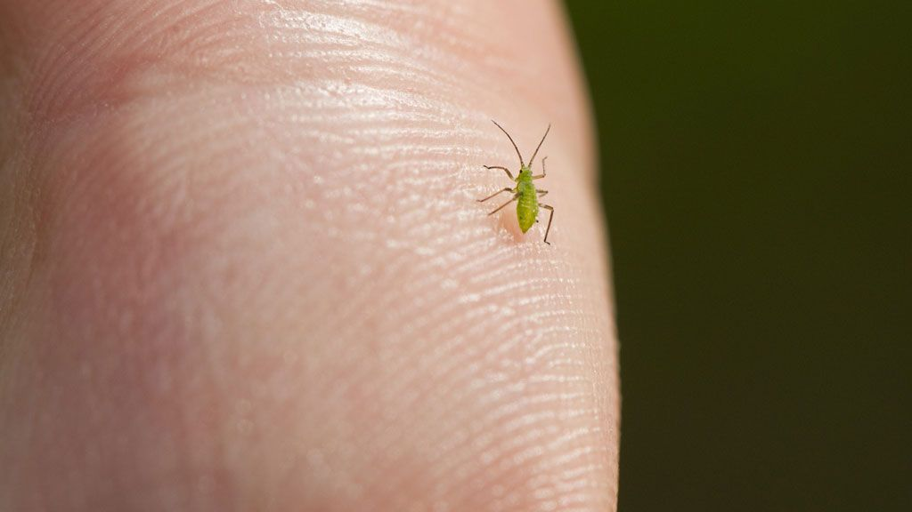
kirva
Notes:
kirva

Slide 37
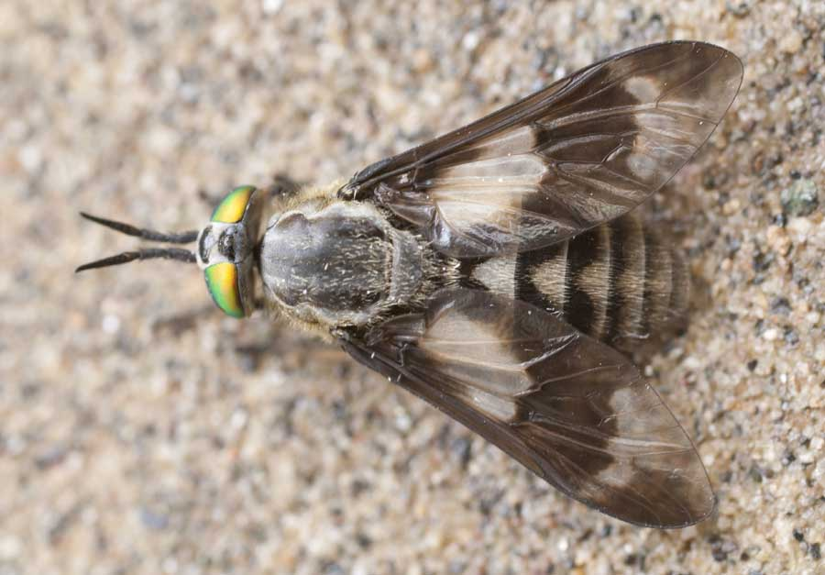
paarma
Notes:
paarma

Slide 38
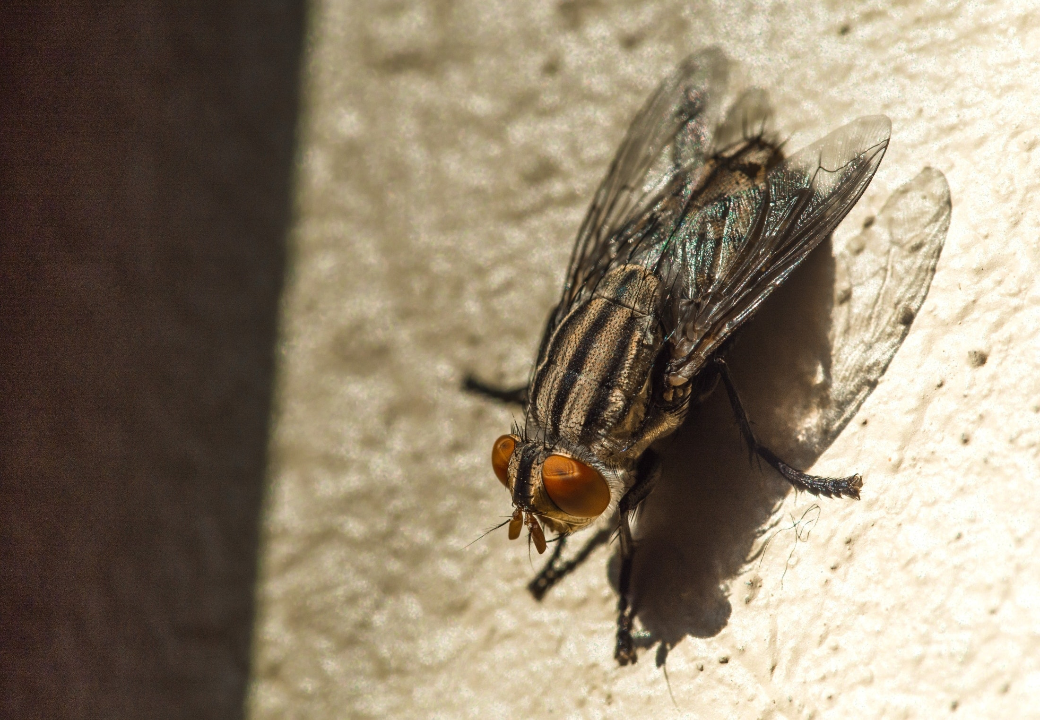
kärpänen
Notes:
kärpänen

Slide 39
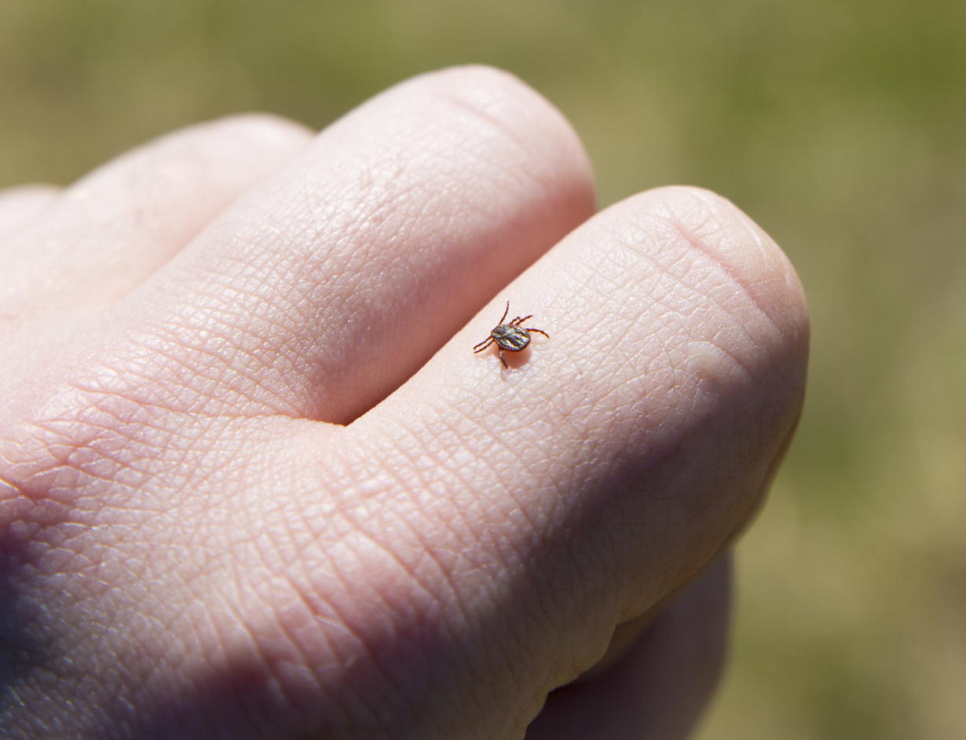
kirva
Notes:
punkki

Slide 40
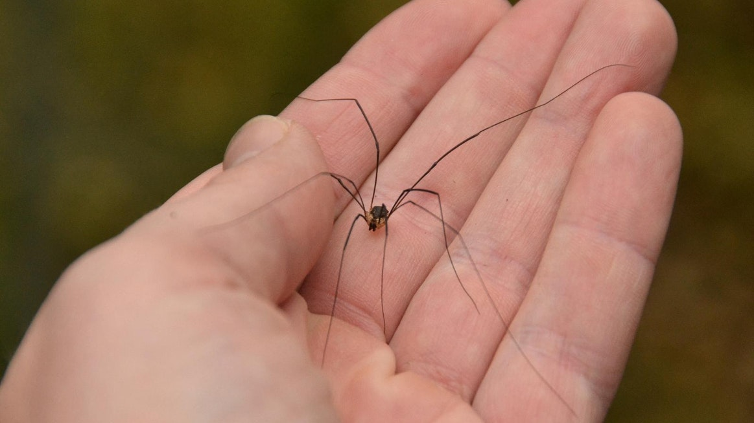
lukki
Notes:
lukki

Slide 41
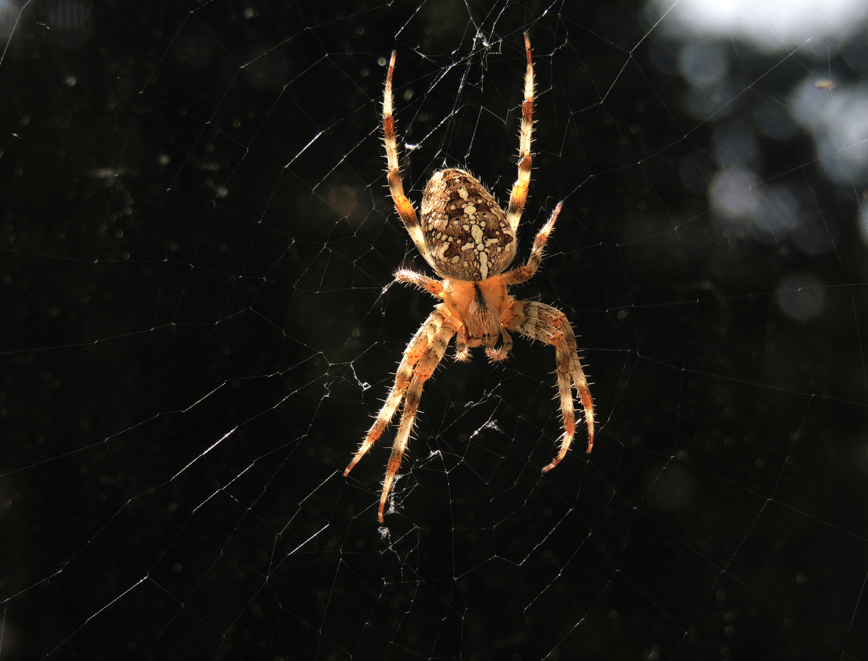
ristihämähäkki
Notes:
ristihämähäkki

